Slide 1

一同数字技术
客户经营行业解决方案
CRM 客户关系管理系统
把客户资料从销售个人资产升级为收入增长系统

Slide 2
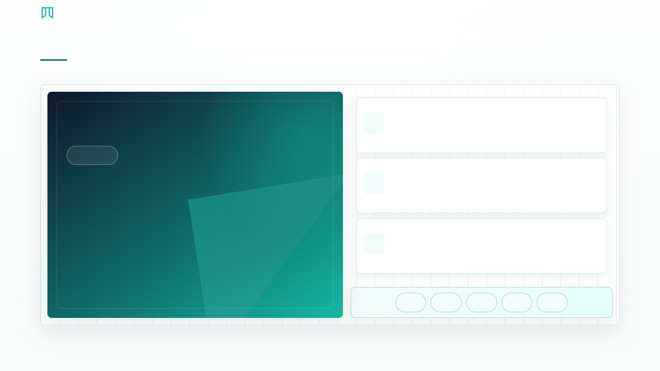
一同数字技术
CRM 解决的不是“客户档案”，而是客户全生命周期可经营
客户需要看到线索、客户、商机、合同、回款、服务和复购如何形成收入闭环。
01
每一个客户
来源、联系人、需求、跟进、合同和服务记录集中。
核心判断
把客户资料从销售个人资产升级为收入增长系统
02
每一次销售推进
线索、商机、报价、合同和回款阶段可视。
客户需要看到线索、客户、商机、合同、回款、服务和复购如何形成收入闭环。
03
每一个经营机会
沉默、流失、复购和服务问题可触发运营动作。
线索
客户
商机
合同
服务

Slide 3
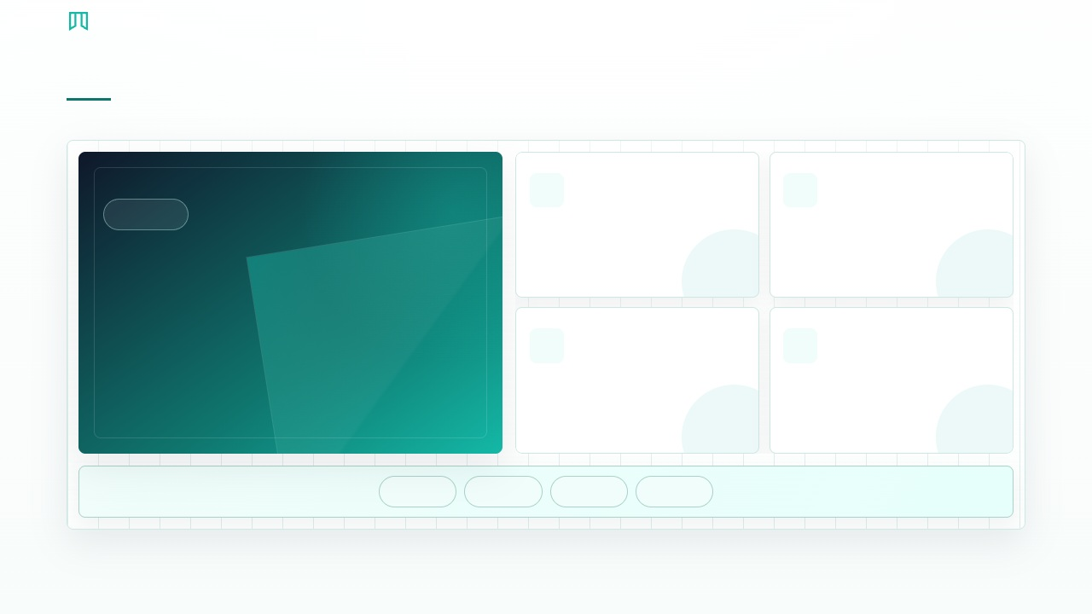
一同数字技术
CRM 的客户购买动力，来自获客成本、销售预测和客户留存压力
成熟 CRM 产品都强调销售自动化、客户 360、管道预测、服务闭环和 AI 洞察。
01
02
购买动力
获客压力
预测压力
CRM 的价值是让客户从销售个人资源变成公司可运营的收入资产。
线索来源多，分配、跟进和转化过程不透明。
商机阶段、金额、赢率和回款风险难判断。
03
04
成熟 CRM 产品都强调销售自动化、客户 360、管道预测、服务闭环和 AI 洞察。
协同压力
留存压力
销售、客服、交付和财务掌握的客户信息不一致。
客户服务、复购和流失预警没有闭环。
线索转化
商机预测
合同回款
服务复购

Slide 4

一同数字技术
成熟 CRM 的共识，是客户 360、销售管道、自动化和预测分析
Salesforce、Microsoft Dynamics 365 Sales、HubSpot、Oracle CX Sales 等成熟产品都围绕收入流程和客户经营展开。
线索
客户收入引擎
MARKET CONSENSUS
增长
客户
成熟 CRM 都在管理收入过程和客户生命周期，而不是客户通讯录。
服务
商机
预测
Salesforce、Microsoft Dynamics 365 Sales、HubSpot、Oracle CX Sales 等成熟产品都围绕收入流程和客户经营展开。
01
Salesforce / Microsoft
02
HubSpot
03
Oracle CX Sales
强调 CRM、营销销售服务一体和管道管理。
强调销售自动化、客户数据、机会管理和预测。
强调销售自动化、客户洞察和收入预测。
客户购买 CRM，是为了把线索、客户、商机、合同、回款、服务和复购变成一条收入增长链。

Slide 5
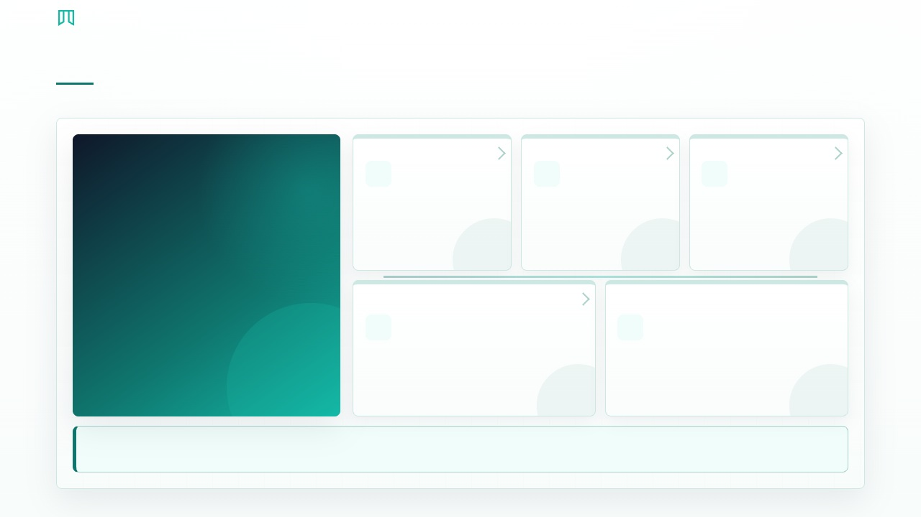
一同数字技术
CRM 的价值通常来自五个业务断点
CRM 的断点通常发生在线索分配、销售推进、合同回款和服务交接之间。
01
02
03
线索获取
客户沉淀
商机推进
BREAKPOINTS
来源、质量、分配和跟进不透明。
联系人、需求、历史和标签留在个人工具。
阶段、报价、竞争和输赢原因没有记录。
客户断点的本质，是线索、商机、合同、回款和服务分散在不同人手里。
CRM 的断点通常发生在线索分配、销售推进、合同回款和服务交接之间。
04
05
合同回款
服务复购
合同、订单、开票、回款和风险分散。
售后问题、满意度和二次销售脱节。
这些断点长期靠人补位，管理就会停留在事后统计，难以升级为过程控制。

Slide 6
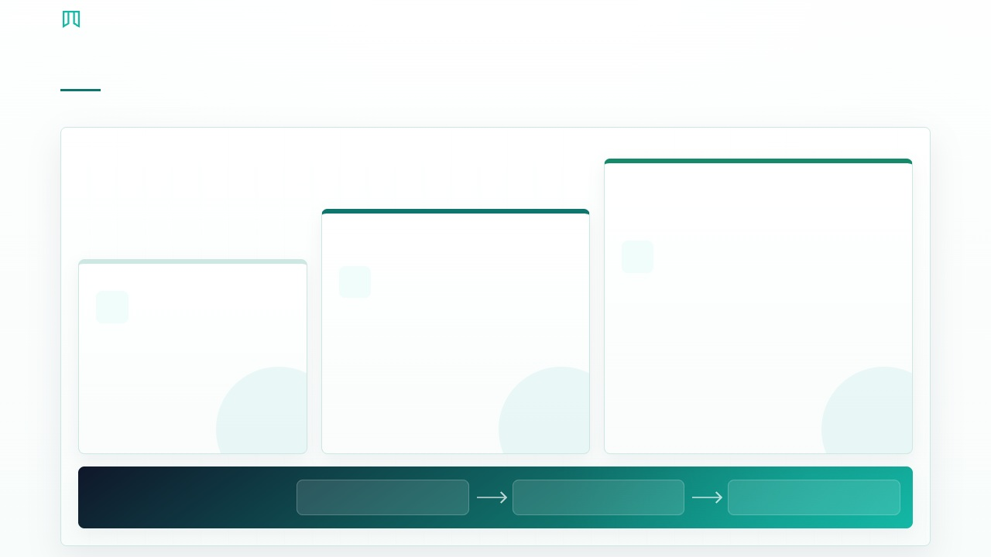
一同数字技术
CRM 要从台账工具升级为业务运营系统
客户需要看到系统如何从记录结果，走向驱动流程，再走向经营优化。
03
02
01
优化阶段
闭环阶段
持续改进
台账阶段
驱动过程
用转化率、赢率、回款、复购和服务数据优化增长。
记录结果
用线索、商机、合同、回款和服务驱动收入过程。
能查客户，但客户仍属于个人销售。
建设逻辑
客户可信
销售可控
增长可优化

Slide 7

一同数字技术
CRM 建设建议先跑通闭环，再扩展智能优化
先统一客户和销售管道，再扩展营销服务和预测分析。
第三阶段
智能增长
预测、客户分层、自动触达和 AI 销售建议。
第二阶段
经营协同
合同、回款、服务、复购和客户成功。
第一阶段
销售闭环
线索、客户、商机、报价、合同。

Slide 8
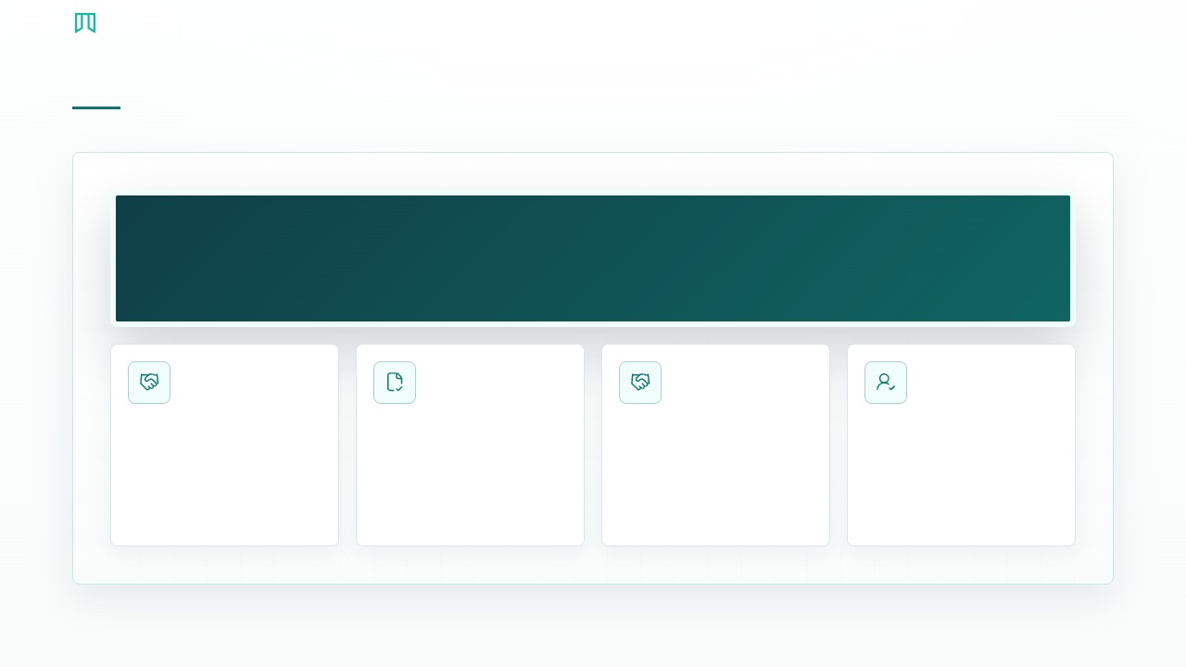
一同数字技术
围绕线索、销售、合同、服务和财务，设计 CRM 业务蓝图
CRM 是客户经营入口，要和订单、财务、服务数据协同。
CRM 方案中枢
输入
执行
输出
适配
线索来源、客户信息、联系人、活动记录
分配、跟进、商机、报价、合同、服务
转化率、赢率、预测、客户价值、流失风险
按企业现有系统、组织分工和管理口径规划接口、报表和二期扩展。

Slide 9
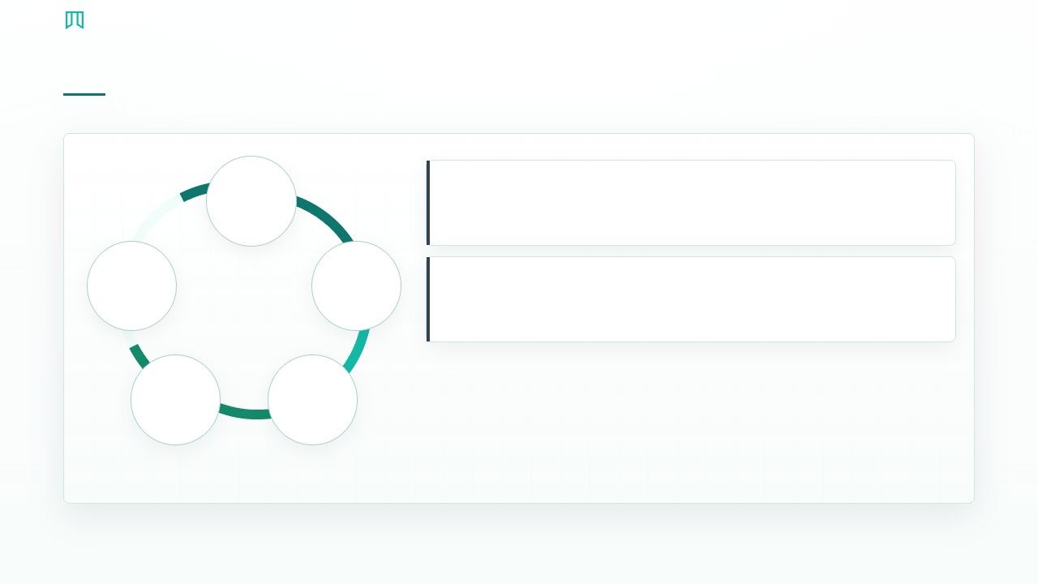
一同数字技术
首期先跑通“线索到复购服务”闭环
先让一个客户从线索到合同和服务有完整路径。
01
每个节点可追踪
客户、联系人、活动、商机、合同和服务统一。
线索
05
02
每个异常可闭环
复购
跟进
超期跟进、丢单、回款风险和服务问题有闭环。
04
03
合同
商机

Slide 10

一同数字技术
CRM 的专业性，来自核心对象被统一管理
CRM 的关键对象是客户、联系人、线索、商机、合同和活动。
01
02
03
客户
联系人
线索
行业、等级、标签、归属、状态
角色、影响力、联系方式、关系
来源、评分、分配、跟进
OBJECTS
统一对象口径
先把关键对象、状态和责任边界统一，系统才不会变成另一套录入台账。
04
05
商机
服务
阶段、金额、赢率、报价、竞争
工单、反馈、满意度、复购

Slide 11
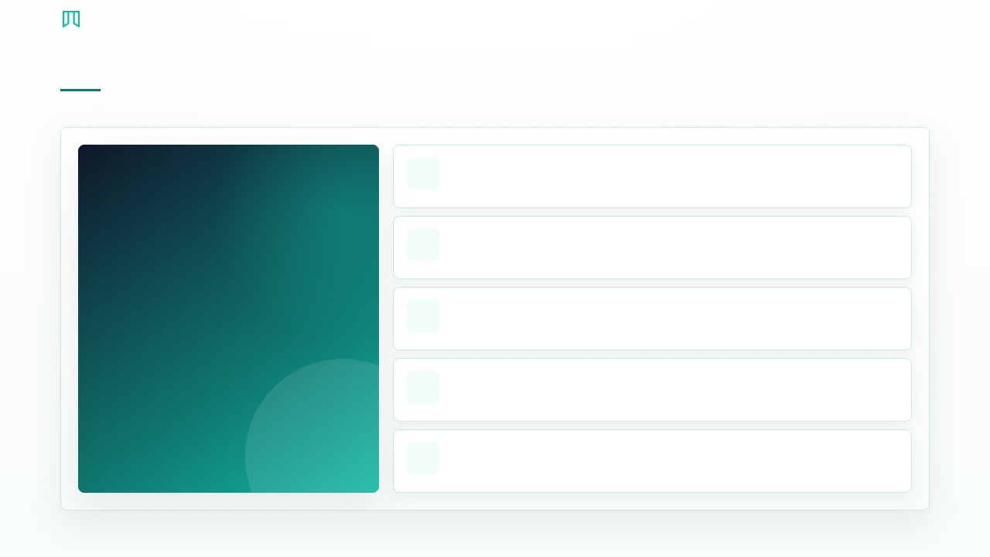
一同数字技术
线索管理要让销售过程从入口开始可控
线索质量和跟进速度决定转化效率。
01
来源登记
记录渠道、活动和客户需求。
02
线索评分
按行业、预算、意向和行为评分。
FLOW
现场执行链
03
自动分配
按区域、产品或销售规则分配。
把关键动作拆成可执行任务，逐步沉淀状态、责任和复盘数据。
04
跟进提醒
记录活动和超期提醒。
05
转商机
合格线索进入销售管道。

Slide 12

一同数字技术
商机管道要支撑预测，而不是只看列表
管理层需要知道本月业绩是否可靠。
05
04
01
02
03
输赢复盘
预测汇总
沉淀赢单和丢单原因。
阶段定义
关键动作
风险识别
按阶段、金额和赢率预测。
配置商机阶段、概率和退出条件。
报价、样品、方案、拜访和竞争记录。
超期、低活跃和关键人缺失提醒。
任务驱动
状态校验
责任留痕
结果复盘
过程治理

Slide 13
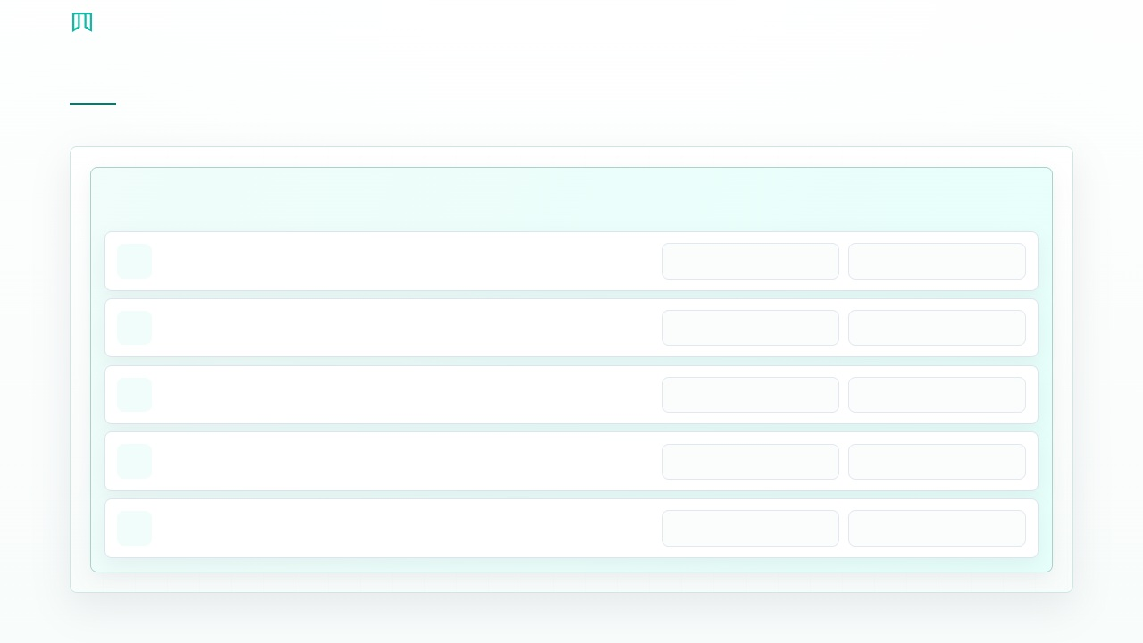
一同数字技术
服务和复购要回到客户 360 视图
客户生命周期不是签合同结束。
责任泳道
业务动作
系统校验
沉淀证据
01
服务登记
记录工单、反馈和客户诉求。
规则 / 权限 / 状态
时间 / 人员 / 结果
02
责任分派
销售、客服、交付协同处理。
规则 / 权限 / 状态
时间 / 人员 / 结果
03
满意度跟踪
服务结果和客户评价归档。
规则 / 权限 / 状态
时间 / 人员 / 结果
04
复购机会
识别新增需求、续约和交叉销售。
规则 / 权限 / 状态
时间 / 人员 / 结果
05
流失预警
沉默、投诉和回款风险触发提醒。
规则 / 权限 / 状态
时间 / 人员 / 结果

Slide 14

一同数字技术
CRM 看板要围绕线索转化、销售预测、客户价值和服务风险组织
CRM 看板要服务收入管理，而不是展示客户数量。
DASHBOARD
CRM 看板必须回答本月收入是否可靠
重点是线索转化、商机赢率、销售预测、回款风险和客户复购。
增长
预测
客户
服务
转化率
销售预测
贡献度
风险数
线索到商机、商机到合同转化。
商机金额、阶段、赢率和回款。
客户分层、复购和生命周期价值。
投诉、流失、超期和满意度。

Slide 15
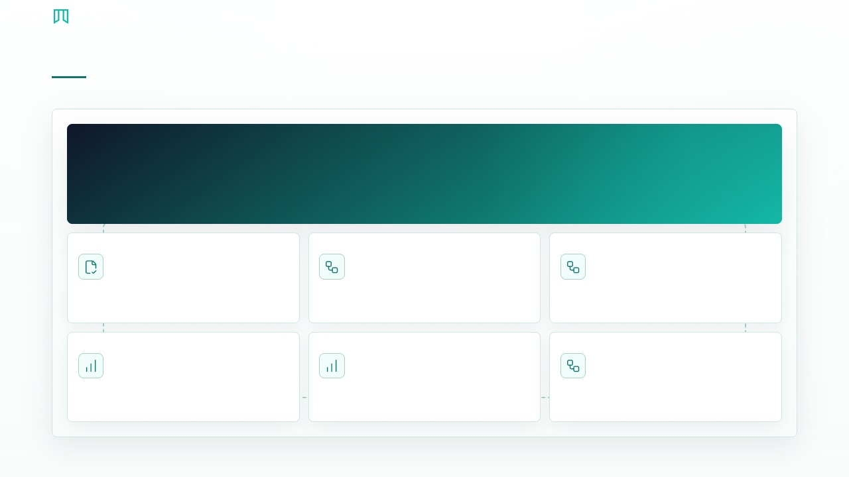
一同数字技术
CRM 不只是单点系统，而是整体解决方案的一部分
我们会先理解企业现有流程、组织分工和系统现状，再判断哪些做在 CRM、哪些保留、哪些需要定制开发或接口适配。
CORE
整体方案
统一状态、任务和数据口径
流程诊断
整体方案
定制开发
先梳理企业真实单据、岗位分工、审批节点、异常处理和管理指标。
把 CRM 放进企业整体数字化方案里，明确首期闭环和后续扩展路径。
围绕表单、权限、审批、报表、移动端和业务规则做贴合式开发。
数据治理
接口对接
经验复用
统一编码、主数据、状态口径和历史数据迁移策略，减少上线后返工。
确有必要时再对接已有系统，按业务边界做 API、数据同步和责任划分。
复用我们在多类业务系统中的流程模型和实施经验，加快方案落地。

Slide 16
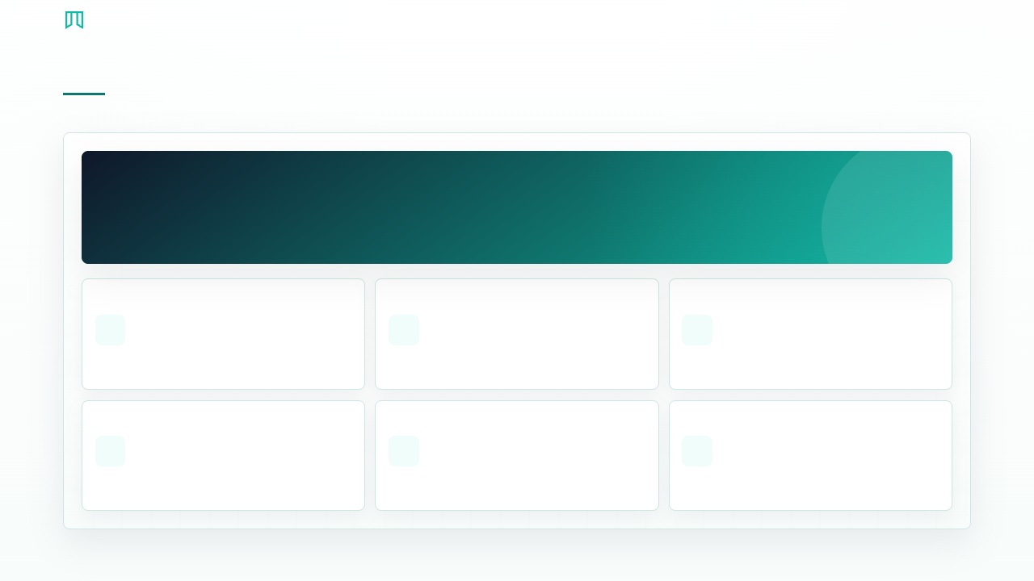
一同数字技术
CRM 权限要按业务责任链设计
销售、主管、客服、市场和管理层围绕客户生命周期协同。
RESPONSIBILITY
CRM 权限要围绕收入责任链设计
销售、主管、市场、客服、财务和管理层围绕客户生命周期协同。
01
销售
02
销售主管
03
市场
线索、客户、商机、活动
分配、预测、审批和复盘
活动、线索来源和内容触达
04
客服
05
财务
06
管理层
工单、反馈和满意度
回款、账期和风险
收入预测和客户价值

Slide 17

一同数字技术
CRM 首期验收必须用真实业务样例说话
验收要用真实线索和真实商机跑通收入链路。
真实线索
真实商机
导入来源、分配和跟进记录。
配置阶段、金额、报价和风险。
ACCEPTANCE
用真实线索和真实商机验收
必须跑通分配、跟进、商机推进、合同回款和服务反馈。
真实合同
真实服务
关联合同、订单或回款状态。
记录一个服务问题并回到客户视图。

Slide 18
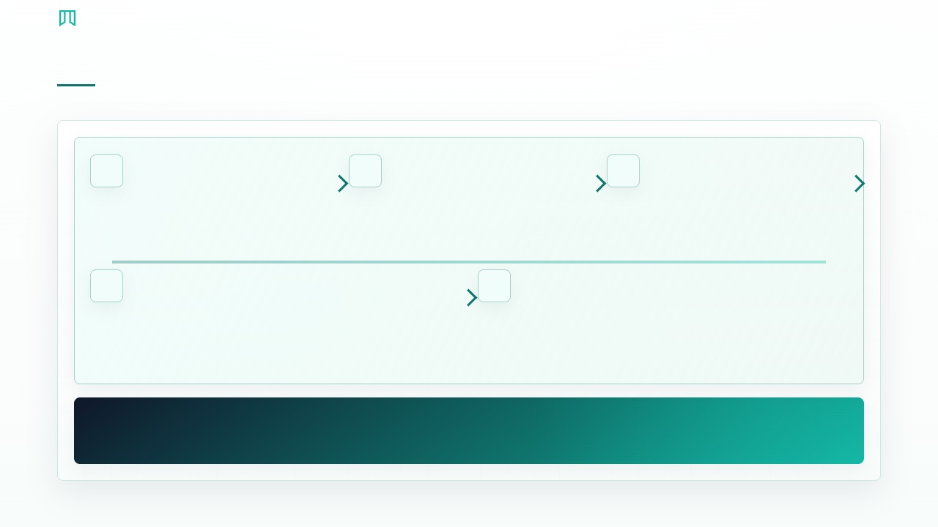
一同数字技术
CRM 实施路径要从一个可验收样板开始
先跑通销售主流程，再扩展营销服务和预测分析。
01
02
03
客户诊断
数据整理
样板销售
梳理线索、客户、商机、合同和服务断点。
清理客户、联系人、标签和销售阶段。
跑通线索到商机和合同。
04
05
预测复盘
扩展运营
验证销售预测和输赢原因。
再做报表看板、移动端、必要接口和二期功能。
样板线索 -> 商机管道 -> 合同回款 -> 服务复购

Slide 19

一同数字技术
CRM 交付的不只是系统页面
客户接收的是一套收入过程管理规则。
01
系统功能
线索、客户、联系人、商机、合同、服务、看板。
交付资产
02
销售规则
交付的是一套收入过程管理规则。
阶段、分配、权限、提醒、审批和预测。
客户接收的是一套收入过程管理规则。
03
上线资产
客户模板、销售流程、跟进脚本和验收指标。
客户标签
阶段规则
跟进节奏
预测口径
服务闭环

Slide 20
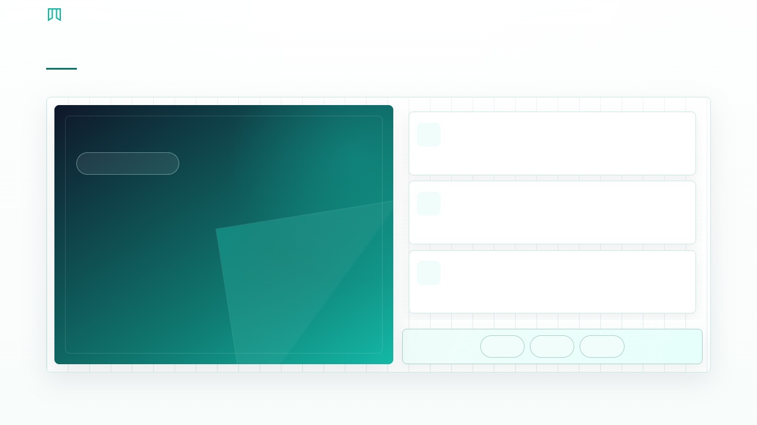
一同数字技术
为什么选择一同数字技术做 CRM
我们有多类业务系统经验，能按企业真实流程做整体方案和定制开发。
01
懂业务流程
不只做客户档案，而是围绕线索、客户、商机、合同、服务形成可运行闭环。
选择一同数字技术
方案不只是功能清单，而是匹配企业流程的整体解决方案。
02
懂整体方案
先判断企业流程、组织、数据和现有系统边界，再设计最合适的建设路径。
03
懂定制迭代
我们有多类业务系统经验，能按企业真实流程做整体方案和定制开发。
围绕表单、权限、审批、报表、移动端和必要接口做贴合开发，并持续扩展。
能上线
能验收
能扩展

Slide 21

一同数字技术
01
选择销售样例
准备一个线索、一家客户和一个商机。
下一步
02
开启数字化之旅
确认阶段规则
梳理销售阶段、概率、审批和回款口径。
先把首期闭环跑通，再让系统跟随业务持续扩展。
03
安排方案评审
用真实商机评审收入闭环和管理看板。

